Slide 1
Algoritmo para crear una aplicación Web

Slide 2
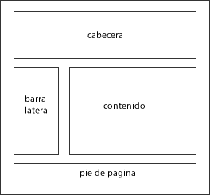
Concepto Maquetar
Distribuir el contenido texto e imagen de forma estética.

Slide 3
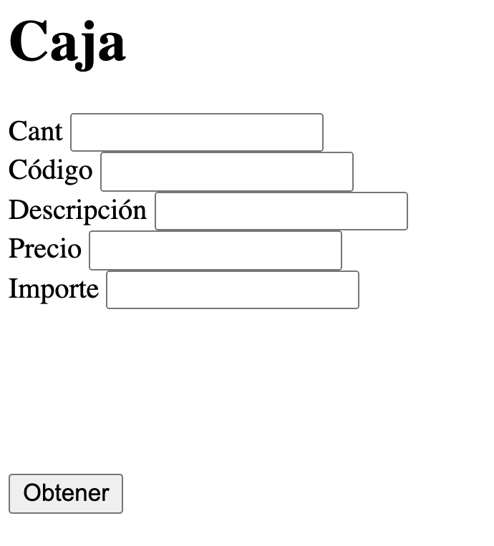
Primer paso. Maquetar
Definir etiquetas (label)
Definir idetificadores (ID) para los campo de texto (input).
Definir botón (button)

Slide 4
Segundo paso.
Crear archivo para hoja de estilos (CSS)
Enlazar HTML con CSS por medio de etiqueta:
<link rel="stylesheet" href="css/estilos.css"></link>

Slide 5
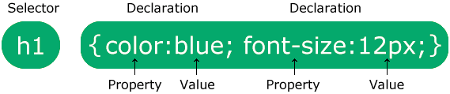
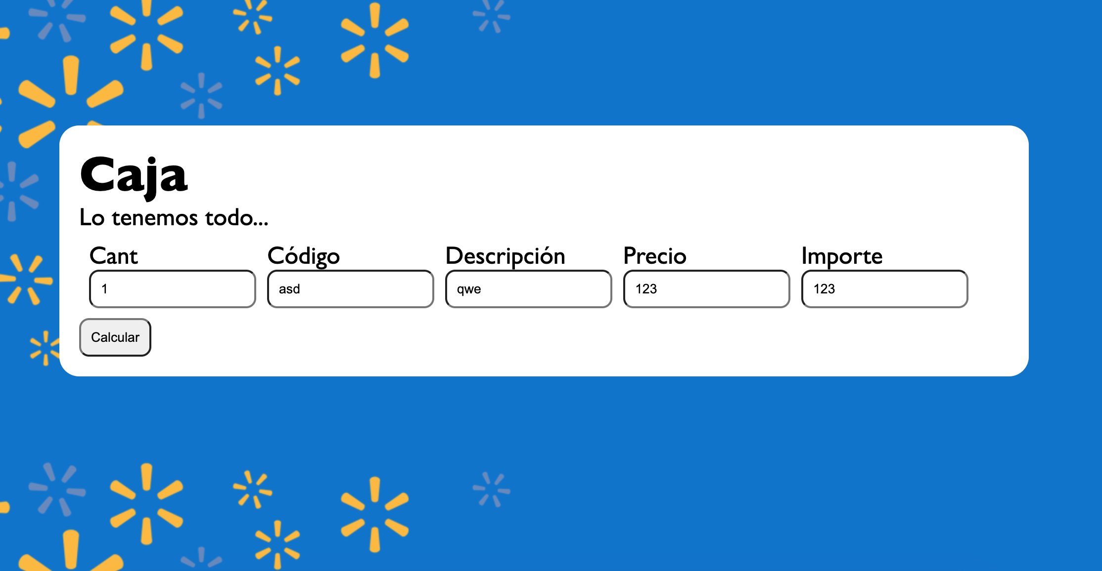
Paso 2.1 codificar estilos CSS
h1 {
/* solo para elementos HTML*/
propiedad:valor;
}
.ticket {
/* solo para DIV */
propiedad:valor;
}
#selector_por_ID {
/* solo para identificador */
propiedad:valor;
}

Slide 6
Tercer paso.
Crear archivo de código javascript
Enlazar HTML con JS por medio de etiqueta:
<script src="js/codigo.js"></script>

Slide 7
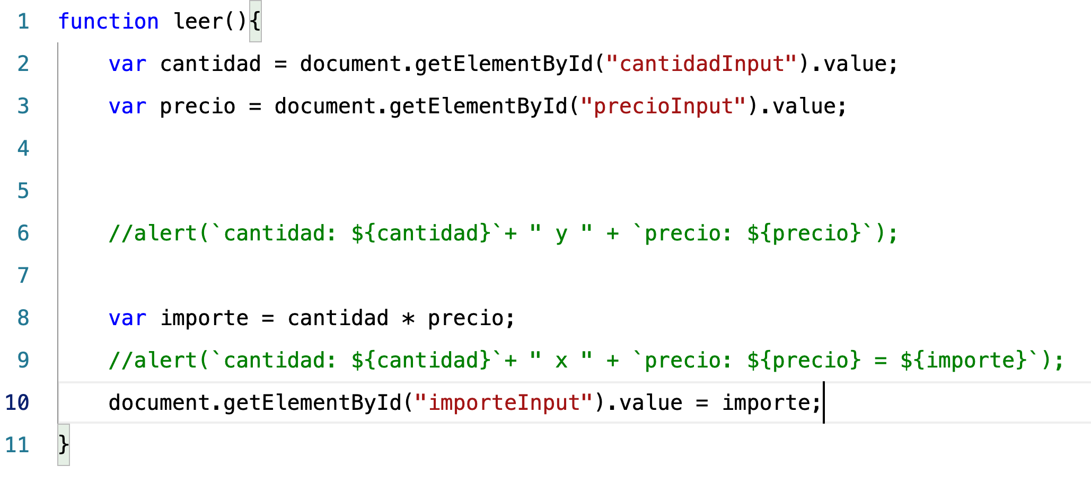
Paso 3.1 Codificar cálculos en javascript
Crear una función, llamada leer()
Llamar a la función desde HTML con la siguiente etiqueta HTML:
<button onclick="leer()" class="campoInput">Calcular</button>

Slide 8
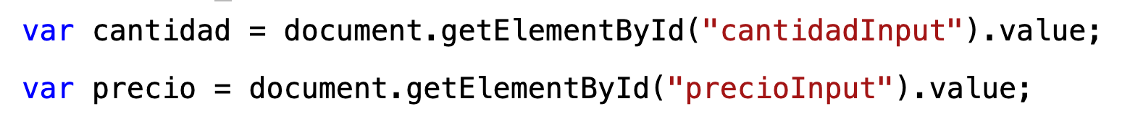
Paso 3.2 Codificar cálculos en javascript
Obtener valor del elemento con identificador “cantidadInput”
Almacenar valor en variable cantidad

